Slide 1




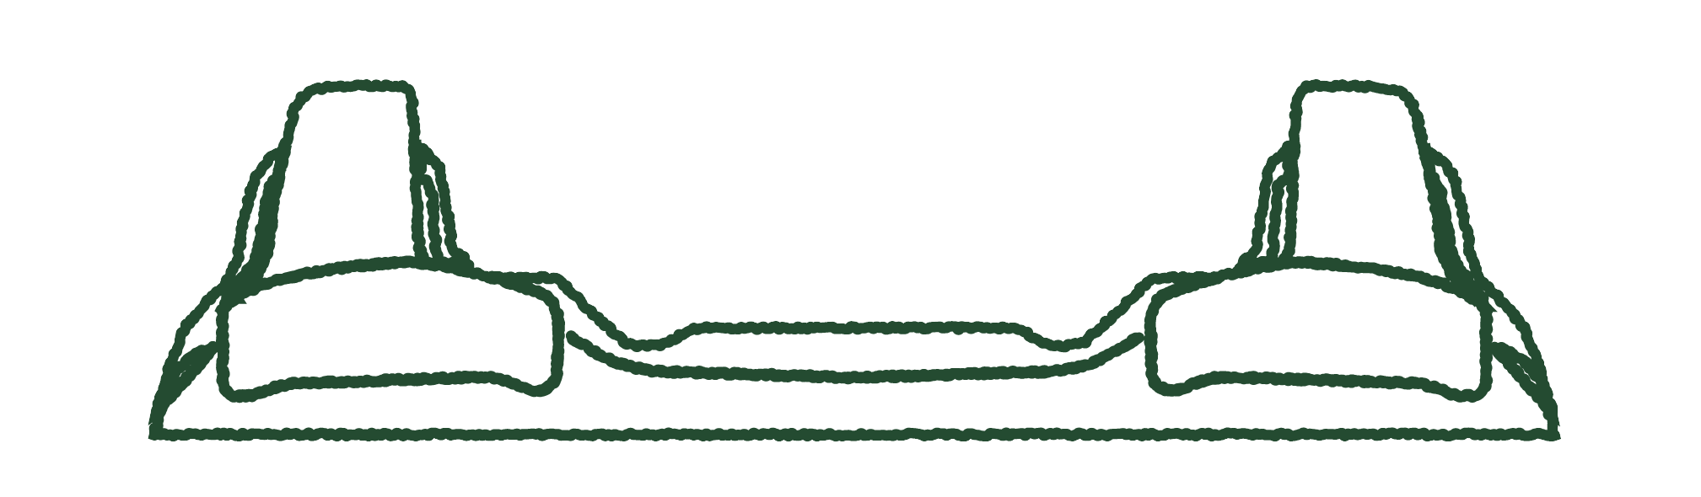

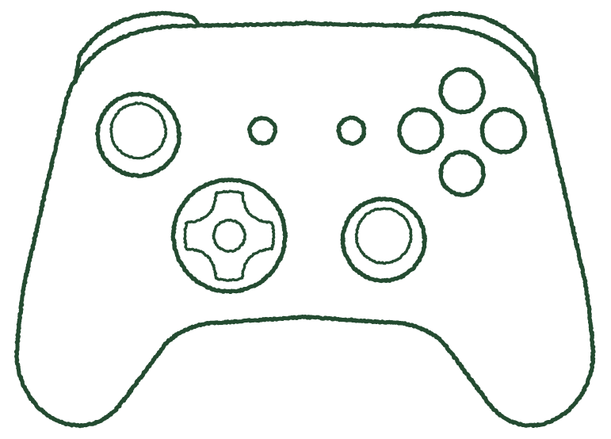



操作説明
距離を詰める連携
気刃斬り
突き
斬り上げ
納刀
ダッシュ
踏み込み斬り
突き
斬り上げ
RT
RB
抜刀
踏み込み斬り
隙の少ない連携
移動
突き
突き
斬り上げ
納刀
アイテム使用
UI移動
攻撃力が高い連携
回避
気刃斬り |
気刃斬り ||
気刃斬り |||
気刃大回転斬り
カメラ操作

